Slide 1

问题行为
BCaBA白振良
2023.12.06

Slide 2



确定问题行为
科睿教育
客服微信

Slide 3

常见问题行为
晾衣服紧挨着，不能有空格
鞋子摆放整齐
连续错了几个后会尖叫
攥别人的手，表示不满
不停的转圈，奔跑
嘴里碎碎念不停
每次经过商店都要买棒棒糖，否则就哭闹
打人
尖叫
哭闹
科睿教育
客服微信

Slide 4
问题行为定义
如果孩子的行为直接伤害了自己或者他人，阻碍了孩子的生活学习，阻碍了孩子的社交，那么这个行为就是问题行为，就可能需要处理。
1.伤害
2.阻碍发展
3.负面评价
科睿教育
客服微信

Slide 5
问题行为分类
1.暴力行为（伤人，自伤，摔东西等等）
2.能力欠缺（需求无法表达，导致的行为异常）
3.感知觉异常
4.行为刻板
5.课业压力过大
科睿教育
客服微信

Slide 6
问题行为是否干预
例子：孩子喜欢晚上听音乐，并且声音比较大，影响到了周边的邻居，导致了邻居的投诉。
这个算不算问题行为?可以说算。
需要解决问题行为吗?不一定。
可以搬家到一个年轻人比较多的社区，都比较喜欢夜生活的地方。
或者搬家到商业区周边
如果这个行为在其他的环境可以允许的情况下，可以换一个环境，比解决行为问题更简单，对孩子更有利。
科睿教育
客服微信

Slide 7
问题行为是否干预
1.首先看看同龄的NT是否也有这种行为，频率是否一直。
2.孩子的行为有没有在一些地方算合适的
3.是孩子本身的问题还是我们的过度焦虑。
4.孩子的行为是否可以即使的转移。
5.孩子行为是否影响孩子的学习社交
6.孩子行为是否导致其他人的负面注意
科睿教育
客服微信

Slide 8
问题行为干预排序
1.对健康和安全有威胁的
2.次数
问题发生的频率
3.问题长期性
4.降低他人的负面注意
5.成功的可能性.
6.成本效益
科睿教育
客服微信

Slide 9
问题行为干预要求
1.一次处理一到两个问题，最好是一个。
2.处理问题首先满足孩子的需求
3.积极寻找适合孩子能力的替代行为
4.优先使用增强的方式
5.尽量使用侵入性地的方式
6.所用情景使用同一的方式
7.在确定行为干预方案前不要盲目干预
科睿教育
客服微信

Slide 10
定义问题行为
功能本位
依据对环境的影响
例如：
形态本位
确定行为的外形或者样式
科睿教育
客服微信

Slide 11
定义问题行为
正确
完整
精准
包含行为
排除行为
上课听讲行为，
科睿教育
客服微信

Slide 12
讨论问题
1.我们现在是否有放弃孩子的想法，是否已经放弃，如何才算不放弃。
2.孩子长大后最大的问题是什么？问题行为？学业？自理？
科睿教育
客服微信

Slide 13
分析问题行为
科睿教育
客服微信

Slide 14
问题行为的基本功能
1.自我刺激
自我增强行为，随时随刻都在发生的行为。
主要在低功能孩子身上发生的比较明显。
在孩子独立游戏能力不够时会出现。
在孩子独处时会出现的频率较高
在孩子集体能力不够去上幼儿园时会常见。
需要我们多给与孩子注意力
2.获取实物
就是想要某个真是的东西，吃的，玩的，活动等等
孩子发音不足
认知不足
眼神不足
肢体语言理解不够
科睿教育
客服微信

Slide 15
问题行为的基本功能
3.获取注意力
想要得到老师父母的关注
包括好的关注也包括坏的关注
给与赞美，一起游戏，甚至批评都是注意力
这个处理起来真的很考验家长
好多孩子辅助依赖是会有一直寻求注意力
从注意力很差到注意力需求过多有可能是CMO-R引起的
或者孩子对自己的不确定
4.逃避
给与的任务太难了，不想做了
相对逃避而言，如果做错了更严重
有逃避成功的经验
连续错误
都是新课题，没有精熟课题
科睿教育
客服微信

Slide 16
问题行为记录
行为属性：
时间定位：受其他事件影响，行为发生的特定时间
时间范围：行为发生持续的时间
重复性：在一时间内可发生多次的反应；可计次性
记录方法
频率和比率：为一个单位时间内反应的次数。
持续时间：定义为从行为开始到行为结束的时间长度。
反应延宕：定义为刺激出现到反应起始之间的时间长度。
反应间时间：定义为连续两次反应间相隔的时间。
百分比：正确次数/尝试次数*100%
达到标准的尝试数：是一个需要多少反应机会次数以达到预设表现标准的量数
科睿教育
客服微信

Slide 17
问题行为的记录
测量行为的程序
1.事件记录
2.时间的选择
3.时间取样的方法
事件记录
侦测并记录所观测行为的出现次数的程序
设备：腕式记次器，电子记次器，
容易执行
行为必须要有明确的起始和结束点
频率不应太高
对于有长持续时间的行为不适合
科睿教育
客服微信

Slide 18
问题行为的记录
时间的选择
测量持续时间，反应延宕以及反应间时间
持续时间：
电脑，秒表，钟，录音机
反应延宕以及反应间时间
精确记录关注事件之间的持续时间
科睿教育
客服微信

Slide 19
问题行为的记录
时间取样
时距内(interval)或时间内特定时刻，观察与记录行为的各种方法
观察时间切割成时距，之后记录每个时距结束时或时距内行为出现与否
全时距记录
测量连续的行为
短暂的时距（5-20秒）
在每个时距结束时，记录行为是否在整个时距内持续
可能会低估行为
有行为发生的时距的百分比来呈报
科睿教育
客服微信

Slide 20
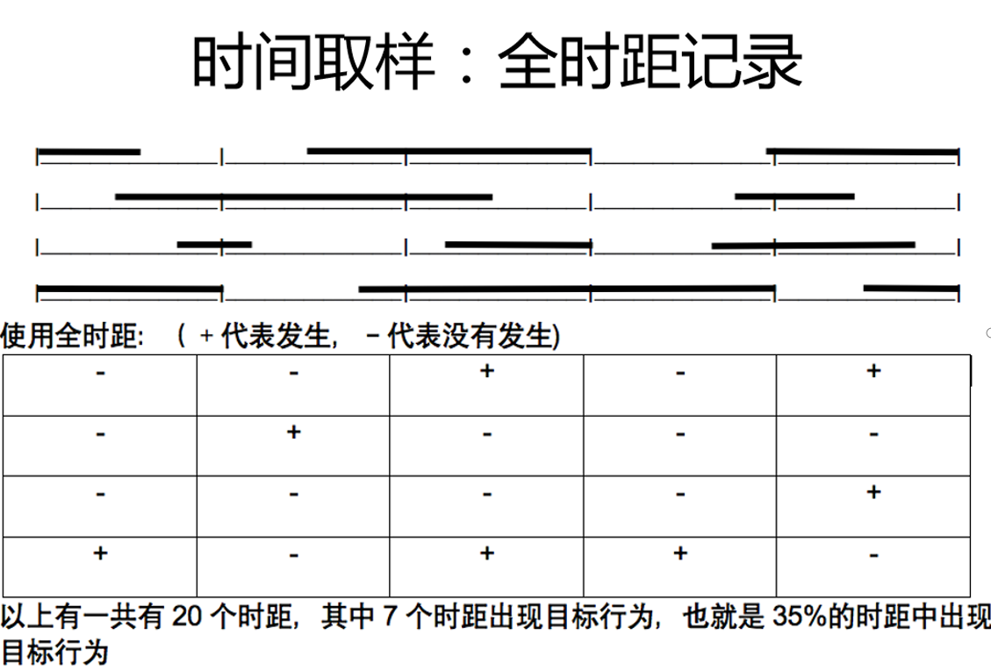
问题行为的记录
科睿教育
客服微信

Slide 21
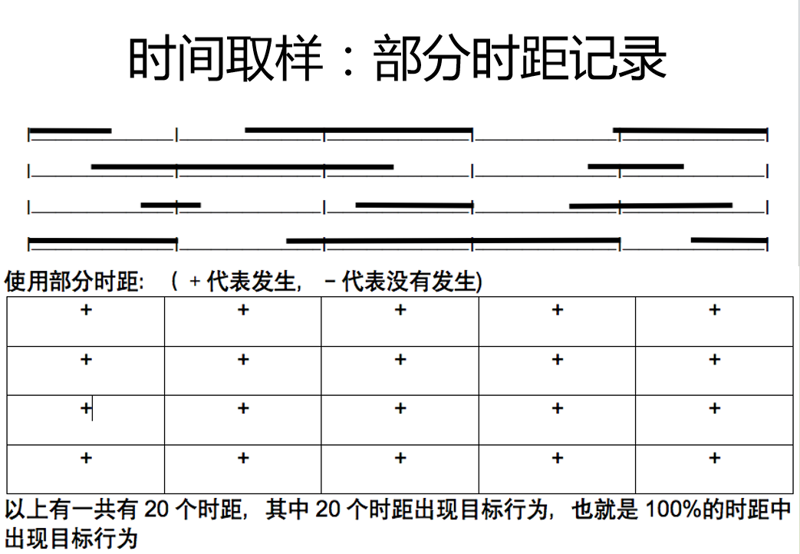
问题行为的记录
部分时距记录
在每个时距结束时，记录在时距内的任何时刻行为是否发生
一个时距内的多次行为也只记录一次
不关注行为持续时间
可以同时记录多种行为
有行为发生的时距的百分比来呈报
科睿教育
客服微信

Slide 22
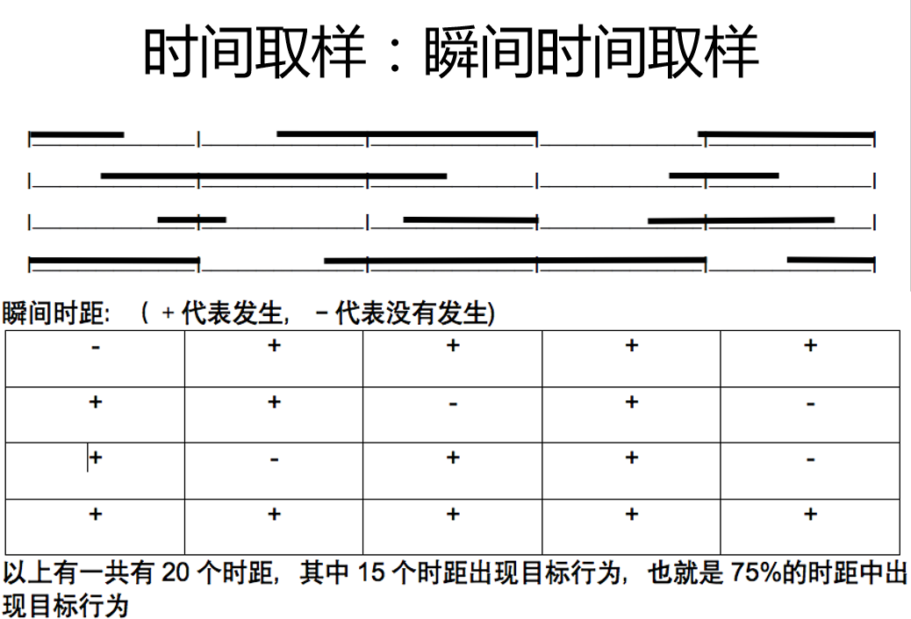
问题行为的记录
瞬间时间取样
记录行为是否在时距结束当下发生
无需持续注意
会错过很多行为
最好对持续行为使用
有行为发生的时距的百分比来呈报
科睿教育
客服微信

Slide 23
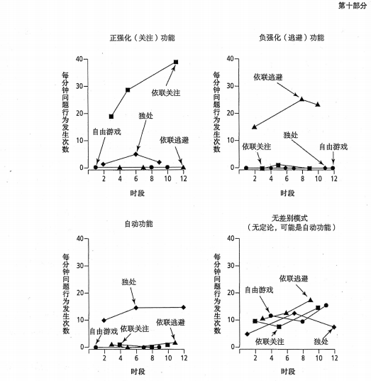
问题行为的功能分析
功能试验分析
四个情景，三个测试情景：后下注意、后效逃脱和独处，一个控制情景
科睿教育
客服微信

Slide 24
问题行为的功能分析
描述型功能行为评量
ABC连续记录、ABC叙事记录和散布图
ABC连续记录：在自然作息中的有点时间内，记录目标问题行为机器选定环境事件的发生。
ABC叙事记录：目标行为发生事才记录数据
散点图：记录目标行为在特定时间内较其他时间内发生频繁程度。
散点图把一天的时间分成很多块（如一系列30 分钟的片段）。观察者在记录表上使用不同记号来标示每个时间片段内目标行为出现很多次、几次或完全不出现的情况。
科睿教育
客服微信

Slide 25
问题行为的功能分析
间接行为功能评量
间接功能评估方法使用结构性访谈、行为核查表、评定量表或问卷，从了解服务对象表现出的问题行为的情况的人（如教师、家长、照顾者和／或服务对象本人）那里获得信息，以确定自然环境中可能与问题行为相关的情况或事件。这种程序被称作“间接”的，因为它不涉及对行为的直接观察，而是根据他人对行为的回忆来获取信息。
行为访谈
行为评量表
科睿教育
客服微信

Slide 26
问题行为干预
科睿教育
客服微信

Slide 27
问题行为的前事处理
非后效增强（NCR）
高机率要求顺序
功能沟通训练（FCT）
科睿教育
客服微信

Slide 28
问题行为的前事处理非后效增强
非後效增強（NCR）
是一种前事介入策略
运用消除性动机操作（AO）
使用固定或不固定时间的增强计划表（FT/VT）
给予的强化为目标行为的功能强化刺激
强化的给予与目标行为的发生/不发生无关
例：学生在课堂上频繁离座以获得老师的注意力
采用NCR，使用FT-5m，每5分钟给学生注意力，以减少学生对注意力的需求，减少其它获取老师注意力的不适当行为
能减少问题行为，因为维持问题行为的强化物平时容易获得
科睿教育
客服微信

Slide 29
问题行为的前事处理非后效增强
使用三個不同的程序，來給予強化刺激
正強化
負強化
自動強化
正增强
提供与行为功能一致的强化（获得）
14岁的Andy患有重度自闭症，无语言，高频率地出现打头的行为。每次行为发生时，妈妈就会去阻止Andy的行为，以避免其伤害自己。
行为功能分析的结果显示该行为为注意力强化行为
NCR：在干预初期，妈妈每分钟给Andy注意力（后期逐渐延长间隔时间）
自伤行为减少
科睿教育
客服微信

Slide 30
问题行为的前事处理非后效增强
负增强
提供与行为功能一致的负强化（逃避）
8岁的Joe，多动症与轻度自闭症。在课堂上，Joe经常打同学，被老师阻止时，Joe会哭闹，因此Joe经常被送去校长办公室。在那里，Joe被要求安静坐在办公室的一角，冷静20分钟。通常当Joe回到教室时，该课程已经结束。
行为功能分析的结果显示该行为为逃避强化行为
NCR：在教室中待10分钟，可去操场上待5分钟
干扰和攻击行为减少
自动增强
提供相似的偏好刺激或移除嫌恶刺激
4岁的Jack，总是在教室里转圈跑动，很难和同学一起安坐下来。
行为功能分析的结果显示该行为功能为自动正增强
NCR：每完成一个活动或学习项目，Jack允许去跳蹦床2分钟
奔跑的行为减少
孩子被蚊子咬了之后，会一直咬到破皮出血。
行为功能为自动负增强（用咬的来减少痒的感觉）
NCR：帮孩子涂上止痒药水
咬的行为减少
科睿教育
客服微信

Slide 31
问题行为的前事处理非后效增强
有效使用非后效增强
强化物的质量与数量
需要能与问题行为的强化物的质量与数量抗衡
甚至于给予更多
与消弱结合使用
在介入期间，强化物的偏好度可能改变
NCR强化计划表需要随之而改变
明确问题行为的功能
确定强化类型（正增强、负增强或自动增强）
NCR时间表
根据问题行为的发生频率
初期使用密集时间表，在行为稳定后，逐渐拉长时距，直至达到预先设定的最终标准
科睿教育
客服微信

Slide 32
问题行为的前事处理高几率要求顺序
定义：
一种前事介入策略
在要求目标行为（低机率要求）之前，快速连续地呈现2-5个学习者以往高度顺从的简单任务。
也被称为交错要求、任务前要求或行为动能
快速地（几乎无间断地）连续给出2-5个高机率要求
学生以往的表现达到100%的顺从
事先列出高机率要求行为的清单
随后快速地给出目标要求（低机率要求）
学生服从时马上提供强化
科睿教育
客服微信

Slide 33
问题行为的前事处理高几率要求顺序
举例：
在进行回合制训练时，孩子可能因为任务难度高而产生逃避行为，包括目光看向其它地方（不看老师）、不尝试反应、从事自我刺激行为等。
典型的训练回合：
老师：“搭积木”（低机率指令）
学生无反应，老师提供辅助
高几率顺序训练回合：
老师：“拍手”（高几率要求）à 学生拍手
老师：“击掌”（高几率要求）à 学生与老师击掌
老师：“手放好”（高几率要求）à 学生手放好
老师：搭积木（低机率指令)à 学生服从指令的可能性↑
科睿教育
客服微信

Slide 34
问题行为的前事处理高几率要求顺序
高几率要求顺序有效使用
选择有效高机率要求
学生能100%服从这些要求
已经会的
简单技能（不需要付出太多努力去完成）
耗时短
事先建立高机率要求清单
高几率要求的次数增加，其效果也相对增加
使用5个高机率要求比使用2个要更为有效
快速连续地给出指令
强化物跟随低机率指令
赞美学生服从指令的行为（包括所有高机率与低机率要求）
科睿教育
客服微信

Slide 35
问题行为的前事处理功能性沟通
建立适当的沟通行为，并通过该行为来获得想要得到的强化物
与问题行为相抗衡，从而取代问题行为
被视为区别性增强替代行为（DRA）
新建立的沟通行为与问题行为所产生的强化后果一致
沟通方式多样性
口语、手语、图片、文字等
程序
1.运用功能评估来分析在维持行为的增强物
2.运用该增强物来发展出替代行为
在处理问题行为（为了获得注意）上很有效
科睿教育
客服微信

Slide 36
问题行为的前事处理功能性沟通
介入前：
孩子打不开水瓶的盖子，用力地用水瓶敲打桌面，并且大叫
妈妈帮助孩子打开水瓶盖子，并且把水瓶递给孩子
功能性沟通训练：
妈妈把盖有盖子的水瓶递给孩子
孩子尝试打开失败（在问题行为发生前）
妈妈辅助孩子把水瓶递给妈妈，并且示范说“打开”
孩子仿说“打开”
妈妈帮助孩子打开水瓶盖子，并且把水瓶递给孩子
科睿教育
客服微信

Slide 37
问题行为的前事处理功能性沟通
功能性沟通的有效使用
1.在训练初期使用密集强化计划
连续增强适当的替代行为
例子：打头引起注意
2. 减少口头提示
初期在教替代行为时，会使用口头提示
当个案能表现时，减少提示，然后退除（避免依赖）
3. 减少行为的程序
加入其他策略能提高效果
例：消弱、隔离
使用功能沟通→得到强化物
使用问题行为→不得到强化物（消弱）
4. 淡化计划表
FCT很重要的一部份
只有在沟通反应稳固后才能开始淡化
在淡化时间表时，持续观察问题行为是否恢复
对新建立的功能沟通行为进行维持和泛化训练
科睿教育
客服微信

Slide 38
问题行为的后果处理
区别性强化
DRI- 区别性强化不相容行为
DRA- 区别性强化替代行为
DAO- 区别性强化其他行为
DRL- 区别性强化低频率行为
惩罚
反应阻挡
计划性忽略
反应代价
削弱
科睿教育
客服微信

Slide 39
问题行为的后果处理区别性强化
DRI区别性强化不兼容行为
选择一与目标行为不能兼容的行为(安坐/离座)
强化该不能兼容行为
结果：自然减少目标行为的发生
DRA-区别性强化替代行为(用抢的/用指出的)
选择一与目标行为的替代行为
强化该替代行为
结果：减少目标行为的发生
DRO区别性强化其他行为
界定：当目标行为在一特定时间没有出现，则给予强化
使用过程：
时间间距需事先设定
若目标行为没有在时距中出现，任何一项出现在时距结束的当下的适当行为就受到强化
目标行为出现则重新计时
科睿教育
客服微信

Slide 40
问题行为的后果处理区别性强化
DHL区别性强化低频行为
全时段区别性强化低频率行为：
当目标行为在一特定时间的出现等于或低于设定的标准，则给予该个体强化
使用过程：
选定一完整时段内
需事先设定标准点
若目标行为的出现频率低于或等于标准点，结束时可以得到强化
当目标行为在经过一特定时距后再出现，则给予该个体强化
使用焦点：
减少行为的出现频率，而非行为本身
范例
问问题频率干扰上课时
吃饭速度太快时
科睿教育
客服微信

Slide 41
问题行为的后果处理区别性强化
DRA/DRI使用原则
所选择的不能兼容或替代行为应具备下列条件
必须是个体本来就会的行为
可以协助个体获得更多的技能
个体的自然情境也能支持该行为的持续发生
适当的安排强化作用
立即/ 持续
强化的强度应高于原先的强化作用
建立强化时间表
结合其他的策略
随处跑动的干扰行为(DRI+Time out)
看牙齿的行为 (DRI+其他有表现合作行为的额外强化)
科睿教育
客服微信

Slide 42
问题行为的后果处理惩罚
反应阻挡
反应的发生的一瞬间，阻挡反应的完成。
孩子伸手的刹那，阻止孩子拿到糖果。
一般情况下我们是移除糖果，不是阻挡孩子的手
预防孩子的其他反应
配合其他策略同时使用（功能性沟通）
计划性忽略
社会性强化: 关注, 肢体接触, 或是口头上的互动移除一段时间
没有眼神注视
没有对话
在特定的时间范围内没有互动
计划性忽略的好处
无侵略性
快速
方便
科睿教育
客服微信

Slide 43
问题行为的后果处理惩罚
反应代价
一种惩罚的型态
在一特定行为之后，个体失去一特定比率的强化
效果：减少未来行为发生的可能
是一种负惩罚
从过程及功能着眼
功能：实施之后，行为的减少是重要指标
范例：干扰行为之后，减少下课休息时间，降低干扰行为/ 扣代币
过程：在行为之后，个体失去本来有的正强化
红利的反应代价
科睿教育
客服微信

Slide 44
问题行为的后果处理削弱
消弱：
不再强化过去被强化之行为的过程，结果是造成未来行为的减少
是一种减少行为的过程
完全不提供任何强化的机会
消弱的效果取决于辨识强化物以及持续/一致性的运用
不需要运用到嫌恶刺激
不能预防问题行为的发生率
因环境的改变，使得问题不再获得强化
过程或功能
形式-忽略该行为 (较没有效果)
功能-不给维持的增强物
科睿教育
客服微信

Slide 45
问题行为的后果处理惩罚
程序
由正强化维持的行为的消弱
当行为发生时，个案不再获得强化 （例：注意力）
由负强化维持的行为的消弱
当行为发生时，嫌恶刺激不再被马上移除（立：功课保持存在）
由自动增强维持的行为的消弱
通过对环境的改变，覆盖或移除行为发生后个体所得到的感官刺激 （例：切断电源开关）
科睿教育
客服微信

Slide 46
问题行为替代行为的选择
1.有相同功能
2.在孩子的能力范围之内
3.简单，比问题行为本身更简单
4.目标细分
5.符合实际情况
科睿教育
客服微信

Slide 47
感谢聆听

